Slide 1
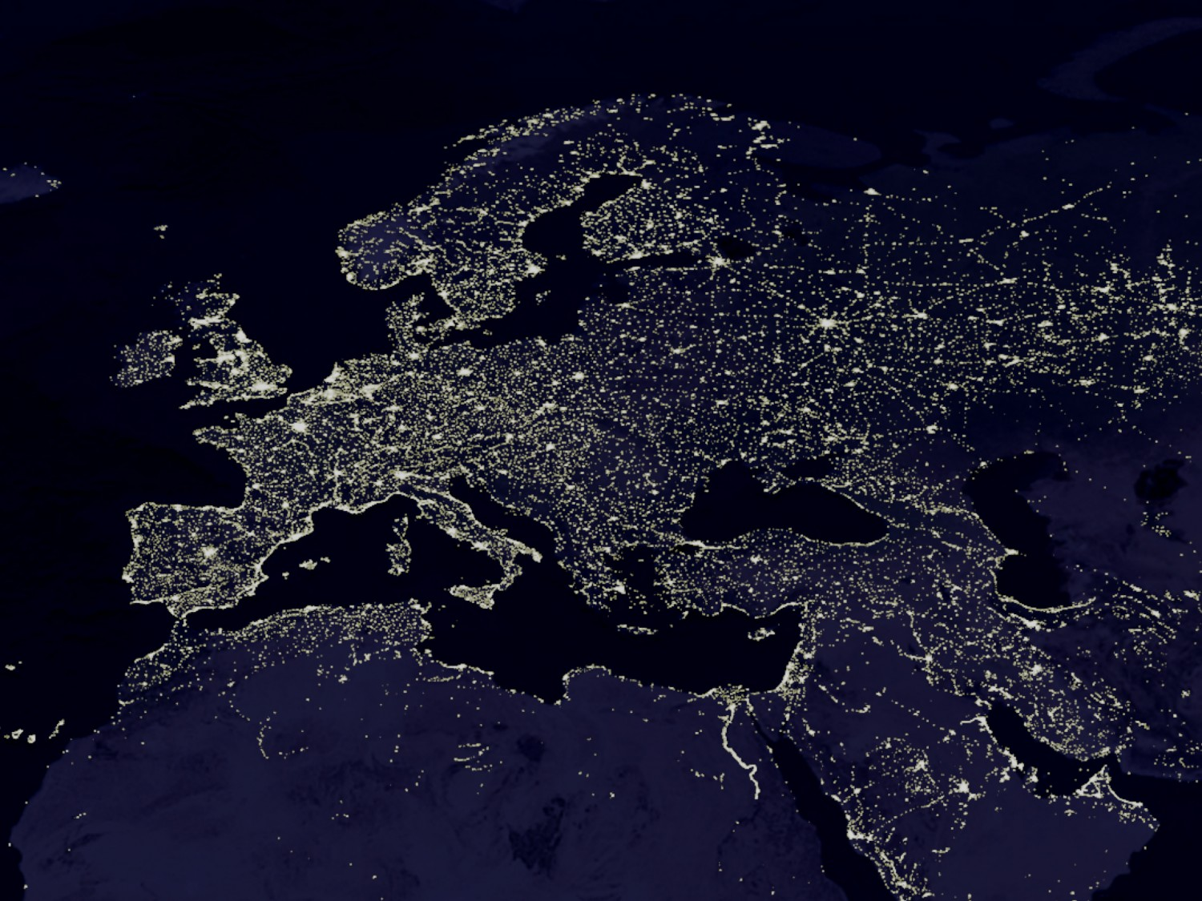
Thème 3 : La France et l’Union européenne
L’Union européenne, un nouveau territoire de référence et d’appartenance.

Slide 2
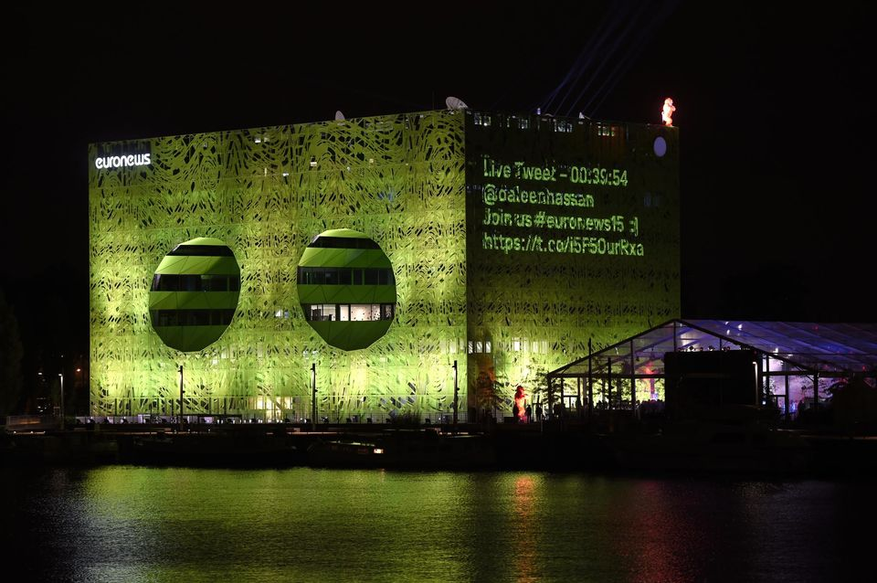
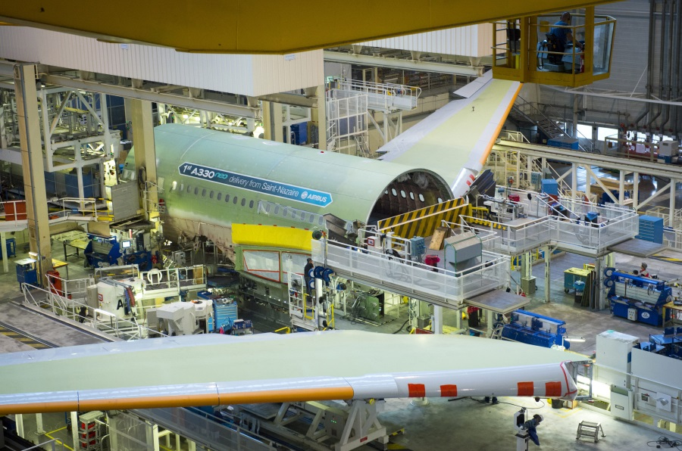
Introduction
La mise en œuvre du sous-thème peut procéder par changement d’échelles en commençant par l’analyse du territoire actuel de l’Union dans son ensemble à partir de cartes soulignant les caractéristiques du territoire européen et les contrastes territoriaux majeurs à partir d’un ou deux indicateurs pertinents (densités des métropoles, axes de transports majeurs, PIB, PIB/habitant, IDH, pays émetteurs / bénéficiaires des aides financières de l’UE, taux de chômage…). Cette approche doit permettre à l’élève d’acquérir des repères géographiques et de comprendre que l’un des objectifs des politiques de l’Union européenne est de réduire les disparités entre les régions, notamment via les politiques territoriales. L’étude peut déboucher sur une première approche de l’insertion française dans le territoire européen.
La France a longtemps été considérée comme l’un des moteurs de la construction communautaire européenne, dont elle a aussi bénéficié. Le rôle de l’UE comme l’un des acteurs de l’aménagement du territoire français a déjà été développé dans le thème 2 de géographie. Il s’agit à présent de montrer la place de la France dans cet ensemble politique en construction. Deux aspects sont à privilégier : l’insertion de la France dans le territoire européen et l’influence européenne visible en France. Un exemple local peut y contribuer : la ville de Strasbourg, le siège d’Euronews à Lyon, l’assemblage de l’Airbus à Toulouse…
Deux exemples de partenariat européen en France :
- Siège d’Euronews à Lyon
- Assemblage de l’Airbus 330 à Toulouse

Slide 3
Titre ou activité

Slide 4
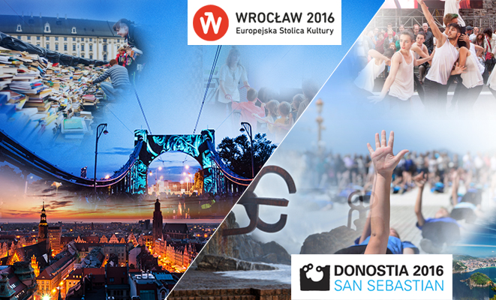
La mise en œuvre du sous-thème peut procéder par changement d’échelles en commençant par l’analyse du territoire actuel de l’Union dans son ensemble à partir de cartes soulignant les caractéristiques du territoire européen et les contrastes territoriaux majeurs à partir d’un ou deux indicateurs pertinents (densités des métropoles, axes de transports majeurs, PIB, PIB/habitant, IDH, pays émetteurs / bénéficiaires des aides financières de l’UE, taux de chômage…). Cette approche doit permettre à l’élève d’acquérir des repères géographiques et de comprendre que l’un des objectifs des politiques de l’Union européenne est de réduire les disparités entre les régions, notamment via les politiques territoriales. L’étude peut déboucher sur une première approche de l’insertion française dans le territoire européen.
La France a longtemps été considérée comme l’un des moteurs de la construction communautaire européenne, dont elle a aussi bénéficié. Le rôle de l’UE comme l’un des acteurs de l’aménagement du territoire français a déjà été développé dans le thème 2 de géographie. Il s’agit à présent de montrer la place de la France dans cet ensemble politique en construction. Deux aspects sont à privilégier : l’insertion de la France dans le territoire européen et l’influence européenne visible en France. Un exemple local peut y contribuer : la ville de Strasbourg, le siège d’Euronews à Lyon, l’assemblage de l’Airbus à Toulouse…
Conclusion
Les deux villes « capitales européennes de la culture en 2016 » sont Wroclaw en Pologne et San Sébastian (Donostia en basque) en Espagne
Notes:
Datant de 1985, cette initiative permet de mettre en valeur la diversité culturelle des villes européennes et de promouvoir leur dynamisme culturel à travers l'organisation d'expositions, festivals et autres événements tout au long d'une année.
Avec ce label européen, les villes bénéficient d'une large couverture médiatique mais également d'un soutien financier de l'Union européenne via le programme Europe créative, dédié à la culture en Europe.
Les villes sont sélectionnées par un jury indépendant qui juge à partir d'un programme culturel disposant d'une dimension européenne et contribuant au développement à long terme de la ville.
Wroclaw, surnommée la "Venise polonaise", est la quatrième ville de Pologne en terme de population. Elle a lancé ses festivités le 15 janvier et prévoit d'accueillir sur l'année plus de 100 manifestations culturelles et plus de 2000 artistes.
San Sebastián, ou Donostia en basque, connue pour sa baie, est un important centre économique fondé sur le tourisme. La ville accueille tous les ans le Festival international du film de Saint Sébastien et un Festival de Jazz. Elle a lancé sa programmation culturelle le 20 janvier, avec la Tamborrada (jour de la Saint Sébastien). Ont suivi cinq jours d'inauguration durant lesquels se sont tenues 70 activités culturelles.
En 2017, les capitales européennes de la culture seront Aarhus (Danemark) et Paphos (Chypre).
http://www.iledefrance-europe.eu/actualites-europeennes/detail-actualites-europeennes/article/san-sebastian-et-wroclaw-capitales-europeennes-de-la-culture-2016.html

